Slide 1
Курсовий проект
Тема: «Програмна реалізація механізму логічного висновку експертної системи» Виконав: студент групи ПЗ-16-1 Вайчекаускас С.К.
Кериівник курсовго проекту: Гапоненко Н.В.

Slide 2

Тема курсового проекту
Програмна реалізація механізму логічного висновку експертної системи — це майже необхідність, бо програмування на даний момент є невід’ємною, рушійною та інноваційною галуззю сучасного життя, тому, автоматизація та спрощення формування інтегрованих навчальних планів буде вести до покращення контролю якості та рівня освіти.

Slide 3




Засоби реалізації
В якості мови програмування було обрано С++
Середовищем розробки було обрано Qt Creator
Мовою опису зовнішнього вигляду програми було обрано CSS
Для організації бази даних було обрано СУБД MySQL Server 8.0

Slide 4
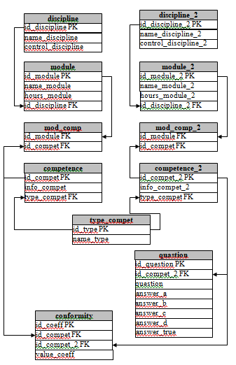
ER-таблиця бази даних
У ході виконання курсового проекту було спроектовано та реалізовано наступні таблиці бази даних проектів:
Discipline
Module
Competence
Conformity
Question
Type_compet

Slide 5
Функціонал
Програмний продукт надає наступний функціонал:
Розрахунок модулів для перезарахування;
Формування та виведення перезарахованих модулів, предметів та кредитів;
Формування тестів для вступних екзаменів на основі перезарахованих модулів;
Налаштування інтерфейсу за бажанням користувача.

Slide 6
Висновки
Програма може бути корисною та актуальною для використання у вищих навчальних закладах, оскільки може в декілька раз пришвидшити та спростити побудову індивідуальних навчальних планів та питань для складання вступних фахових іспитів.

Slide 7
Дякую за увагу!

